Slide 1
Как взаимодействуют неподвижные электрические заряды?
Какие свойства электрического поля вы знаете?
Что называют электрическим током?
Что возникает вокруг проводника с током?

Slide 2
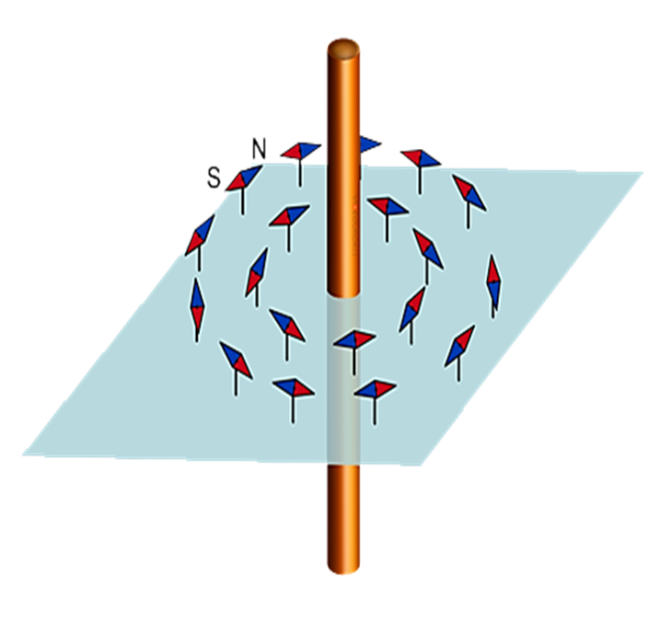
МАГНИТНОЕ ПОЛЕ Индукция магнитного поля Сила Ампера
Магнитное поле — это особый вид материи, посредством которой осуществляется взаимодействие между движущимися электрически заряженными частицами.

Slide 3
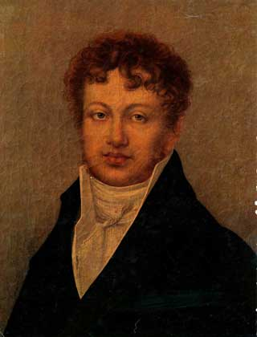
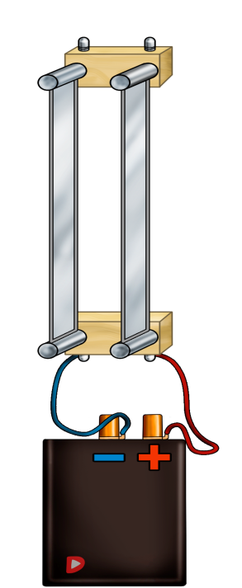
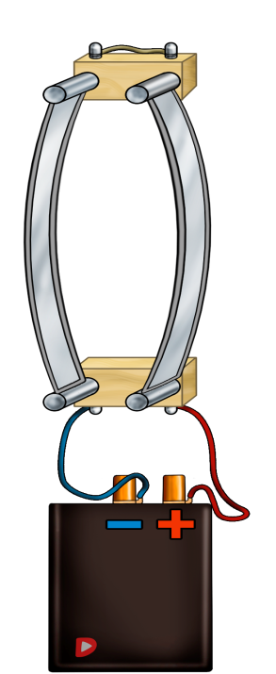
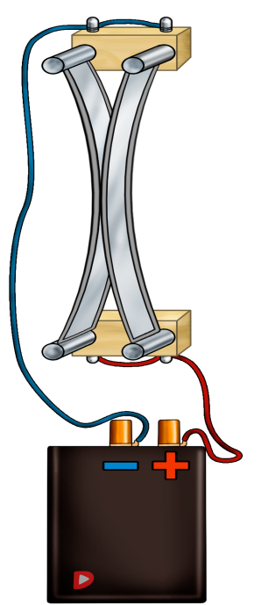
Взаимодействие
проводников с током
1820 год
Отталкиваются
Притягиваются
Андре-Мари Ампер

Slide 4
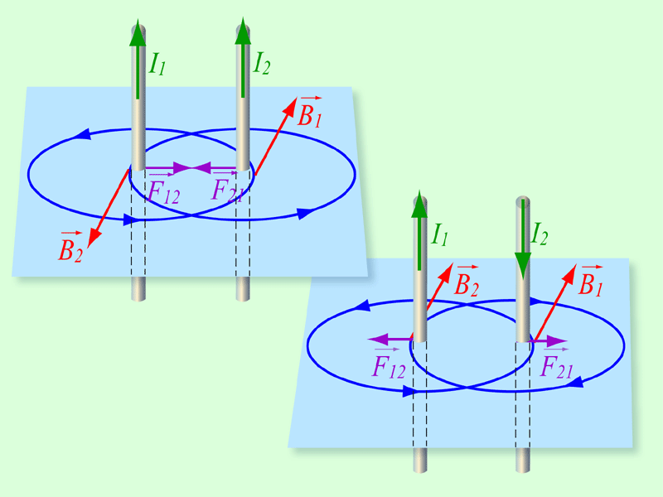
Объяснение взаимодействия проводников с током
1 Ампер – сила постоянного тока, который протекая по двум параллельным проводникам бесконечной длины и ничтожно малой площади кругового поперечного сечения, расположенных в вакууме на расстоянии1 метр один от другого вызывают на каждом отрезке проводника длиной 1 метр силу взаимодействия равную 2*10⁻⁷Н.
Взаимодействие токов - есть результат действия на токи окружающего их и связанного с ними особого вида материи, получившего название магнитное поле.

Slide 5
Запомнить:
Взаимодействия между проводниками с током, называют магнитными.
Силы, с которыми проводники с током действуют друг на друга, называют магнитными силами.
Вокруг движущихся электрических зарядов, существует магнитное поле.

Slide 6
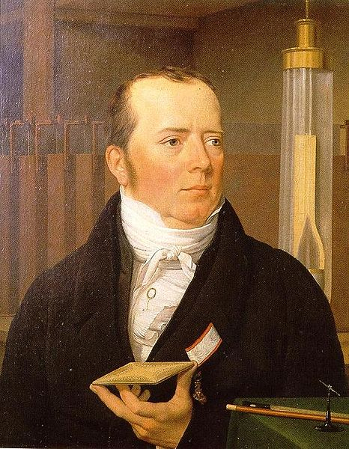
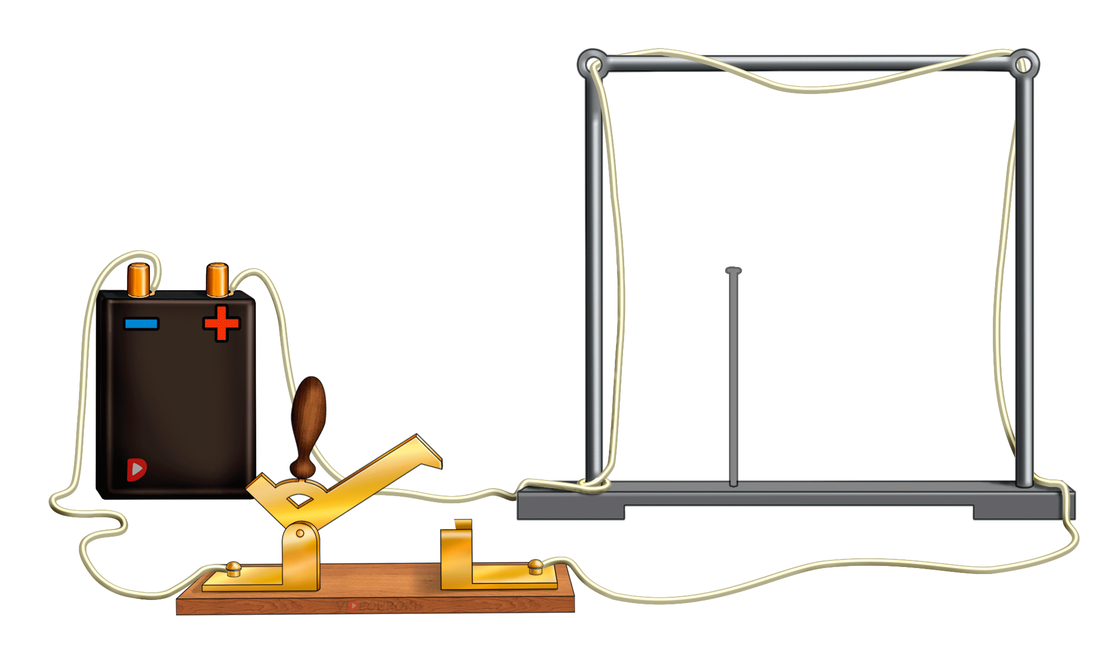
Опыт Х. К. Эрстеда
1820г
Ханс Кристиан Эрстед

Slide 7
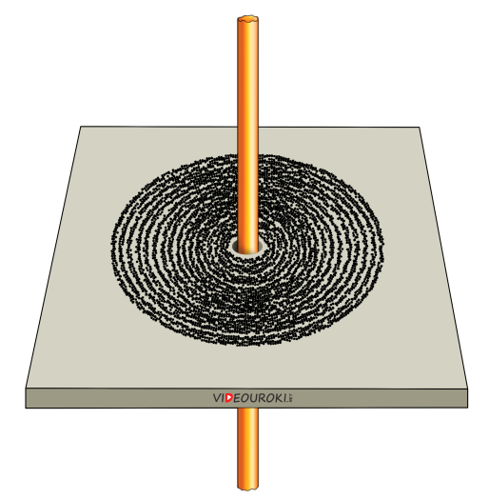
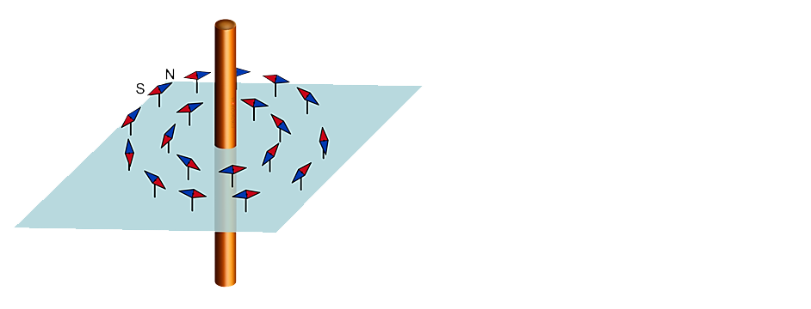
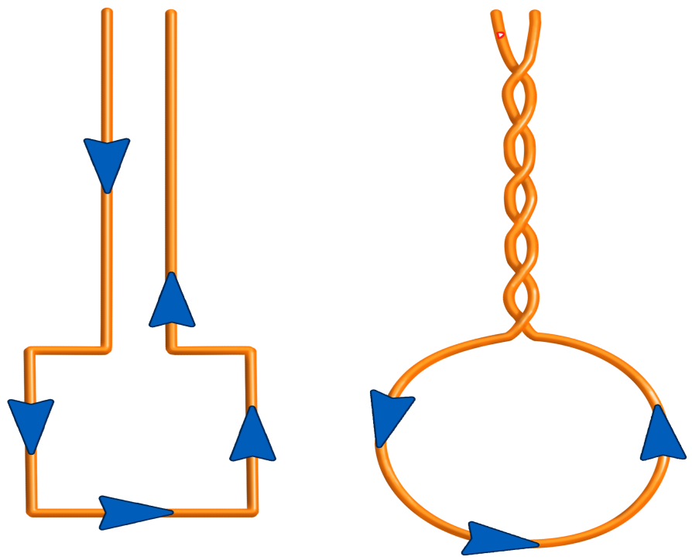

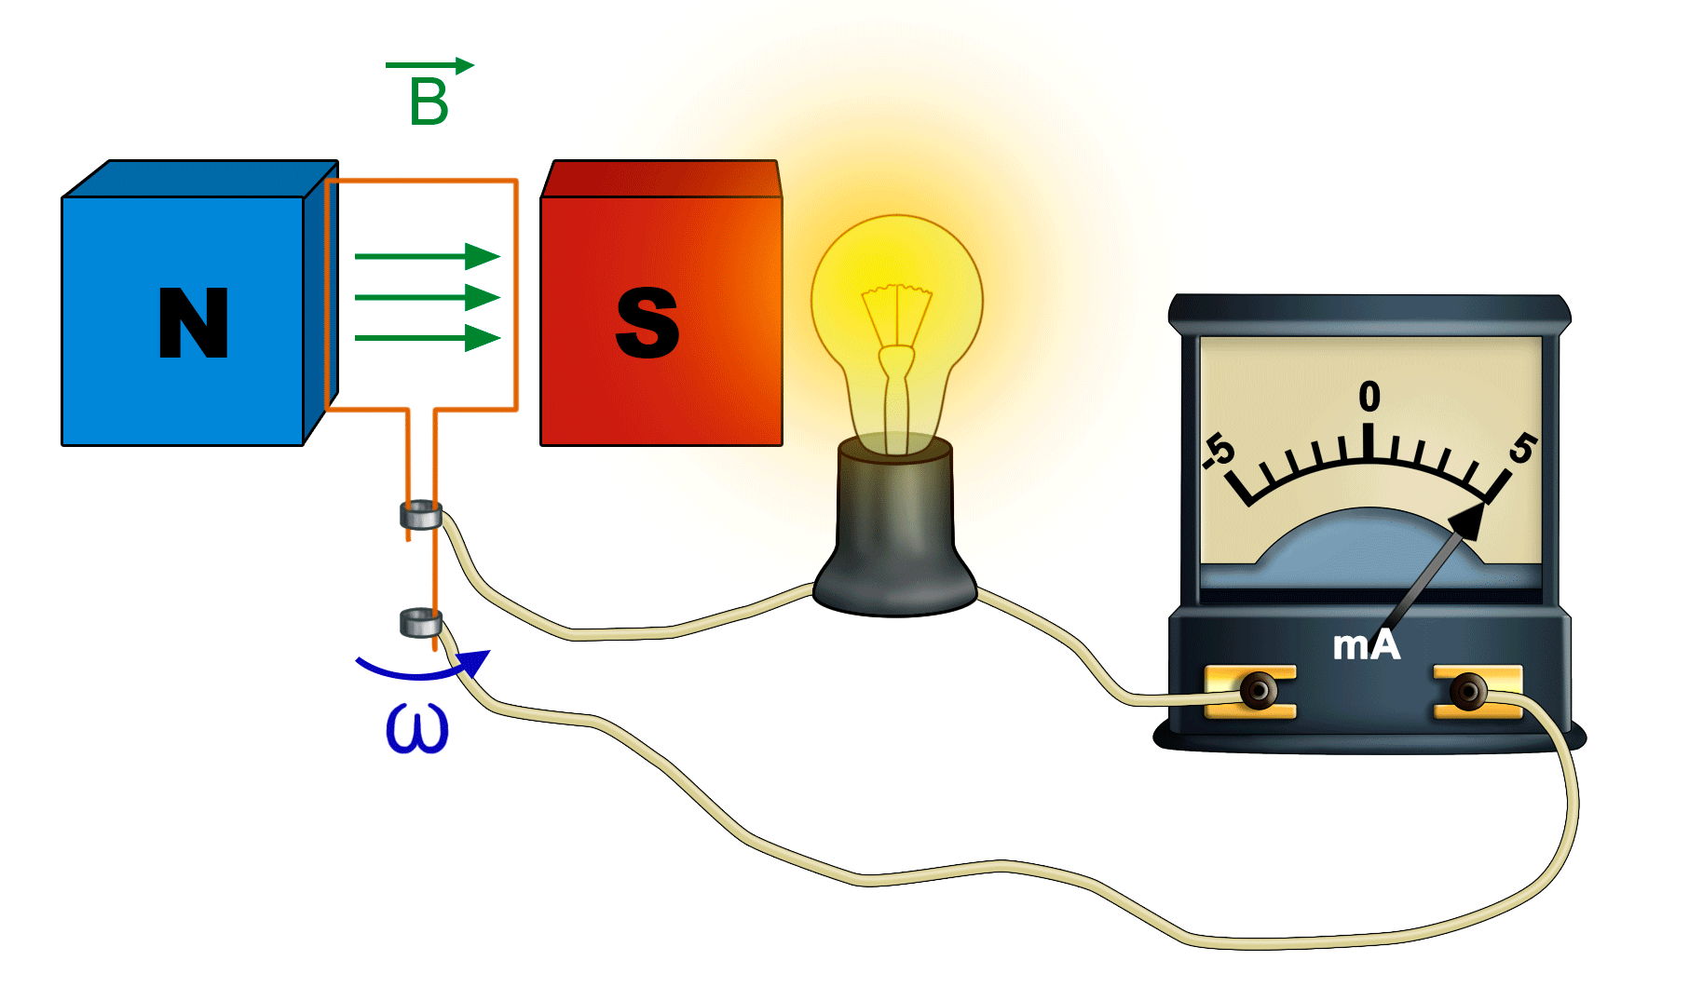
Магнитные поля
компенсируются.

Slide 8
Магнитное поле – силовое поле в пространстве, окружающем электрические токи и постоянные магниты
Основные свойства магнитного поля:
Магнитное поле порождается электрическим током (движущимися зарядами)
Магнитное поле обнаруживается по действию на электрический ток (движущиеся заряды)
Существует реально, независимо от нас, от наших знаний о нем
Магнитных зарядов, подобных электрическим, в природе нет.
Источником магнитного поля являются движущиеся заряды и переменные электрические поля

Slide 9
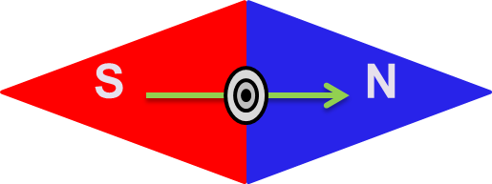
Вектор магнитной индукции В – векторная физическая величина, являющаяся силовой характеристикой магнитного поля
За направлением вектора магнитной индукции принимается направление от южного полюса S к северному N магнитной стрелки, свободно устанавливающейся в магнитном поле. Это направление совпадает с направлением положительной нормали к замкнутому контуру с током.
Положительная нормаль направлена в ту сторону, что и поступательное движение буравчика, при вращении его рукоятки по направлению тока в контуре.
n

Slide 10
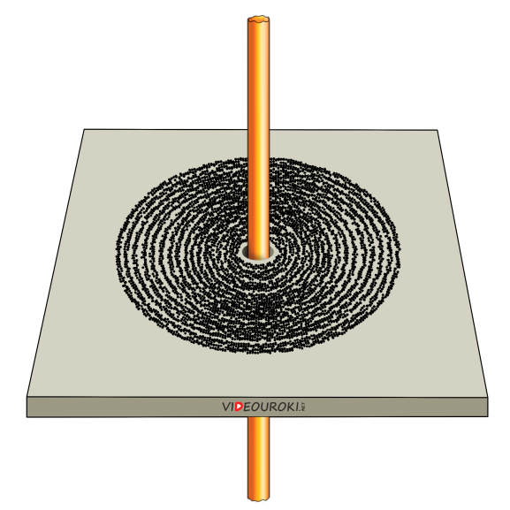








Графическое изображение магнитных полей
Линии магнитной индукции — линии, касательные к которым в каждой точке поля совпадают с направлением вектора магнитной индукции.
$$\vec{B}1$$
1
$$\vec{B}8$$
$$\vec{B}2$$
2
8
$$\vec{B}7$$
3
Через каждую точку поля можно провести линию магнитной индукции и причем только одну.
7
$$\vec{B}3$$
4
6
$$\vec{B}6$$
Линии магнитной индукции не пересекаются.
$$\vec{B}4$$
5
$$\vec{B}5$$
Линии магнитной индукции замкнуты (Эти линии без начала и конца –концентрические окружности)

Slide 11
Графическое изображение магнитных полей
I
Магнитное поле прямолинейного проводника с током
Линии магнитной индукции магнитного поля прямолинейного тока представляют собой концентрические окружности, расположенные в плоскости, перпендикулярной проводнику, с центром на оси проводника.

Slide 12
Графическое изображение магнитных полей
N
S
I
+
-
Катушка с током ( электромагнит ) Поле внутри катушки однородное

Slide 13
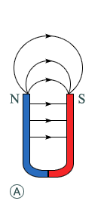
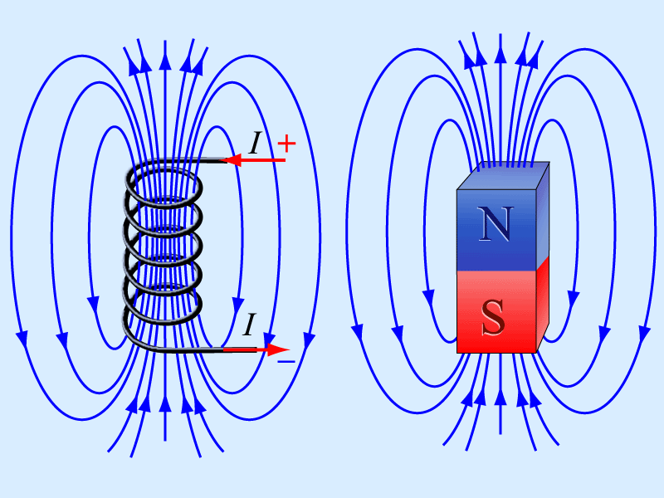
Графическое изображение магнитных полей

Slide 14
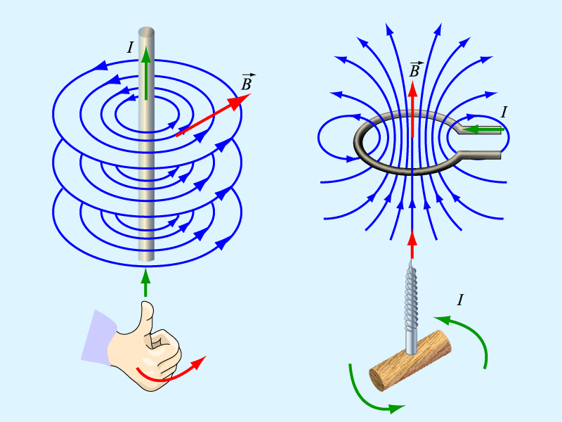
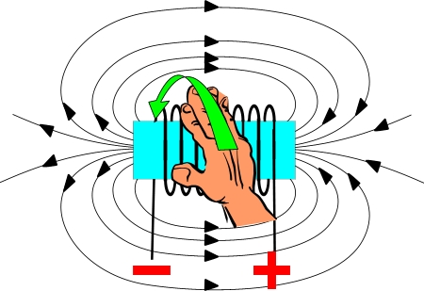
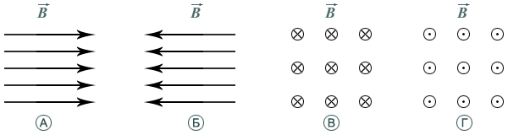
Правило буравчика
Правило правой руки

Slide 15
Линии магнитной индукции
B
B
B
I
I
I

Slide 16
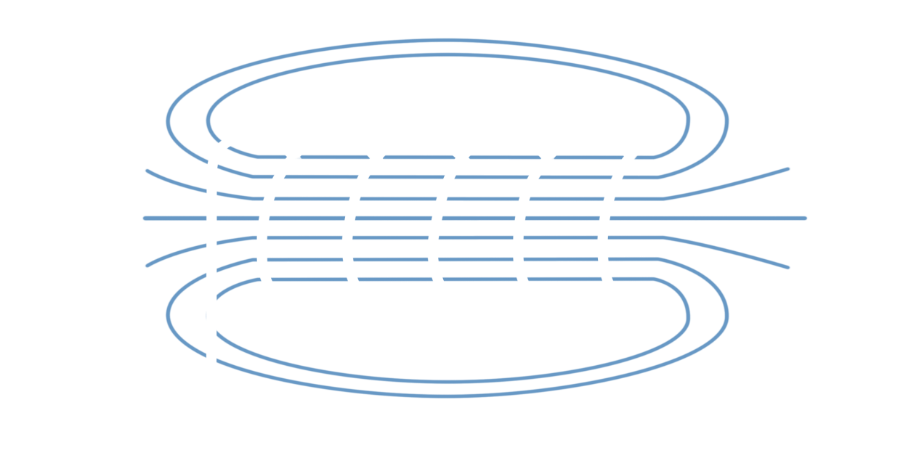




Силу, действующую на проводник с током в магнитном поле, называют силой Ампера.
$$\vec{B}$$
Закон Ампера
$$F_{A}=IB∆l\sin{α}$$
Правило левой руки
N
руку располагают так, чтобы нормальная составляющая магнитной индукции входила в ладонь, четыре вытянутых пальца были направлены по току; тогда отогнутый на 90⁰ большой палец укажет направление действующей на проводник силы Ампера.
$$\vec{F}А$$
I
S

Slide 17
Магнитное поле
однородное
неоднородное
2
1
1
B1=B2
2
B1>B2

Slide 18
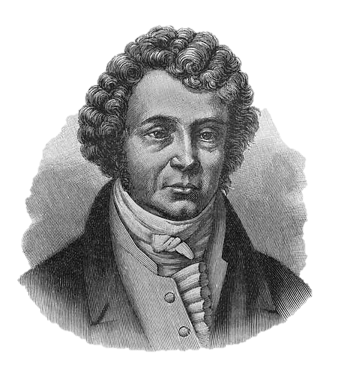
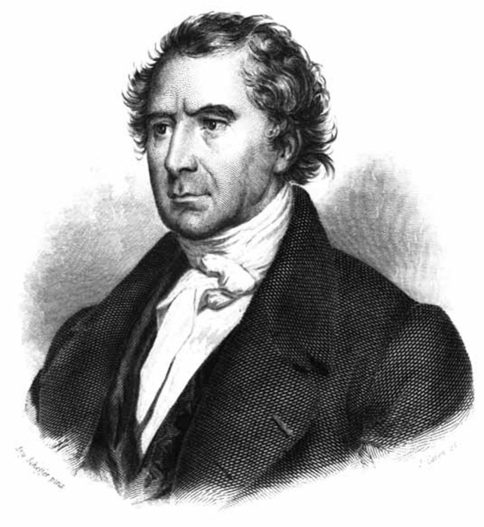
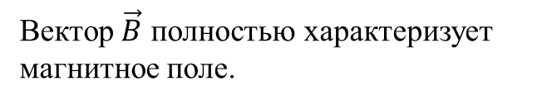
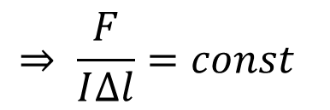
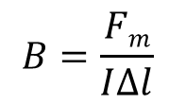
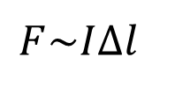
Модуль вектора магнитной индукции
$$⇒ \frac{F}{I∆l}=const$$
$$F\sim I∆l$$
Модуль вектора магнитной индукции:
Андре-Мари Ампер
$$B=\frac{Fm}{I∆l}$$
Вектор $\vec{B}$ полностью характеризует магнитное поле.
В каждой точке магнитного поля можно определить его направление и модуль.
Единицы измерения: Тл
Доминик Франсуа Жан Араго

